Slide 1
Conforto Ambiental
PRO 2315 – Ergonomia I
Uiara Montedo

Slide 2
Conforto Ambiental - NR 17 – Ergonomia
17.5.2. Nos locais de trabalho onde são executadas atividades que exijam solicitação intelectual e atenção constantes, tais como: salas de controle, laboratórios, escritórios, salas de desenvolvimento ou análise de projetos, dentre outros, são recomendadas as seguintes condições de conforto:
a) Níveis de ruído de acordo com o estabelecido na NBR 10152;
b) Índice de temperatura efetiva entre 20ºC e 23ºC;
c) Velocidade do ar não superior a 0,75m/s;
d) Umidade relativa do ar não inferior a 40 %.

Slide 3
Conforto Ambiental
Temperatura (+ umidade ambiental)
Influi diretamente no desempenho do trabalho humano
Influi na produtividade e no risco de acidentes
19ºC – tempo necessário às pausas aumenta; crescimento acentuado a partir de 24ºC; frequência relativa de acidentes tende a crescer a partir dos 20 ºC

Slide 4
Conforto Ambiental
Regulação Térmica
Homem – animal homeotérmico; mecanismos internos de regulação térmica – temperatura corporal em torno de 37 ºC
Corpo humano está sempre aquecido e pronto para o trabalho, independentemente da temperatura externa

Slide 5
Conforto Ambiental
Conforto Térmico
Sensação térmica depende da temperatura externa, do grau de umidade do ar e da velocidade do vento
Zona de Conforto Térmico
Temperatura efetiva de 20 a 24 ºC
UR de 40 a 60%
Velocidade do ar moderada (0,2 m/s)

Slide 6
Conforto Ambiental
Ruído
Fisicamente, é uma mistura complexa de diversas vibrações, medido em escala logarítmica, em uma unidade chamada decibel (dB)
Acima de 90 dB – dificulta comunicação verbal
Norma x conforto

Slide 7
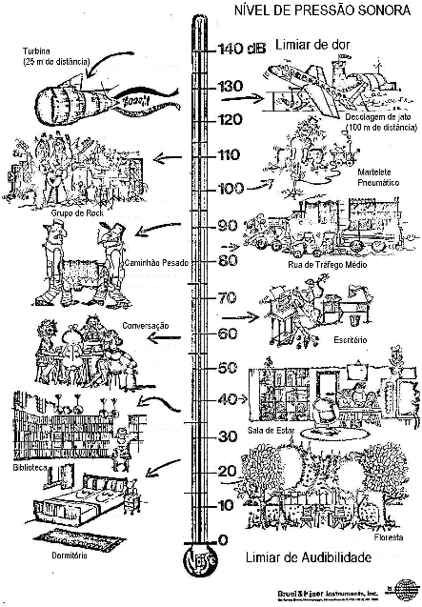
Nível de Pressão Sonora
Situações práticas de ruído e os níveis em dB

Slide 8
Conforto Ambiental
Vibrações
Qualquer movimento que um corpo executa em torno de um ponto fixo
Efeitos - perda de equilíbrio, falta de concentração, visão turva e diminuição da acuidade visual
Frequências mais baixas – 1 a 80 Hz - lesões nos ossos, juntas e tendões
Frequências intermediárias – 30 a 200 Hz – doenças cardio-vasculares
Frequências altas - acima de 200 Hz – dores agudas e distúrbios neuro-vasculares

Slide 9
Conforto Ambiental
Iluminação
Nível de iluminamento interfere diretamente no mecanismo fisiológico da visão e na musculatura que comanda os movimentos dos olhos
Fatores que influem:
Quantidade de luz
Tempo de exposição
Contraste entre figura e fundo

Slide 10
Conforto Ambiental
Ofuscamento
Objeto mais brilhante que o fundo – fácil percepção
Situação inversa – redução na eficiência visual
Produzido pela presença de luzes, janelas ou áreas excessivamente brilhantes em relação ao nível geral do ambiente

Slide 11
Ambiente
Planejamento da Iluminação
Deve ser feito nas etapas iniciais do projeto
Situações de uso do espaço projetado
Considerar a configuração do projeto de iluminação nas mudanças de layout
Posicionamento das luminárias:
evitar a incidência de luz direta ou refletida sobre os olhos

Slide 12
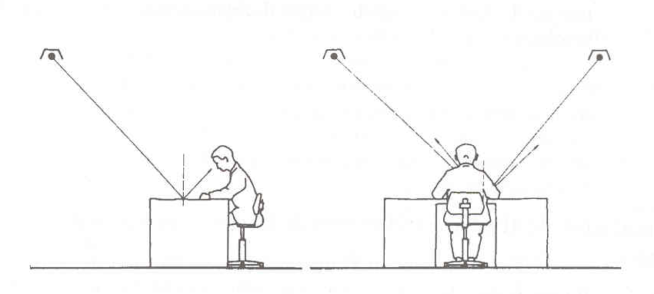
Iluminação
DESFAVORÁVEL
A LUZ REFLETIDA INCIDE DIRETAMENTE NA DIREÇÃO DO OLHAR (Ofuscamento)
FAVORÁVEL
A LUZ REFLETIDA NÃO ATINGE O OLHO
Notes:
Disposición desfavorable a la izquierda y favorable a la derecha.
Izquierda: La luz reflejada va directamente a la dirección de la mirada – ofuscamiento por reflejo directo
Derecha: Luz reflejada no atinge el ojo

